Slide 1
UMA ABORDAGEM DAS REDES DE TERRORISMO
TÓPICOS AVANÇADOS EM INTELIGÊNCIA ARTIFICIAL
Dennis Williams Alves da Silveira (dwas)

Slide 2
Conteúdo
Introdução
Características do Terrorismo
Contexto
Metodologia
Análise das Redes Sociais
Mapeando a Rede
Estudo da Rede
Resultados
Conclusões

Slide 3
Introdução
"Uma doença social percorre a Terra, contaminando as nações com a pestilência da morte. O terror colhe sua safra sinistra em todas as partes do planeta."

Slide 4
Introdução
Estratégia com ideologia definida, que consiste no uso de violência física ou psicológica, contra um determinado grupo, população ou Estado.
Praticado na maioria das vezes por grupos políticos, guerrilhas, anarquistas ou desordeiros que vão contra a ordem do sistema.
Utilização cirúrgica da violência, "ação-armada", ou "bagunça", para combater forças maiores.

Slide 5
Introdução
A intenção é causar o pânico, com o objetivo de provocar no inimigo uma mudança de comportamento.
Segundo Laqueur, nenhuma definição pode abarcar todas as variedades de terrorismo que existiram ao longo da história (pois é um termo moderno e sutil).

Slide 6
Características do Terrorismo
Uso de violência, assassinato e tortura para impor seus interesses.
Indução do medo por meio da divulgação de noticias.
Manipular uma população conforme seus interesses.
Subjulgar economicamente uma população por conveniência própria.

Slide 7
COntexto

Slide 8
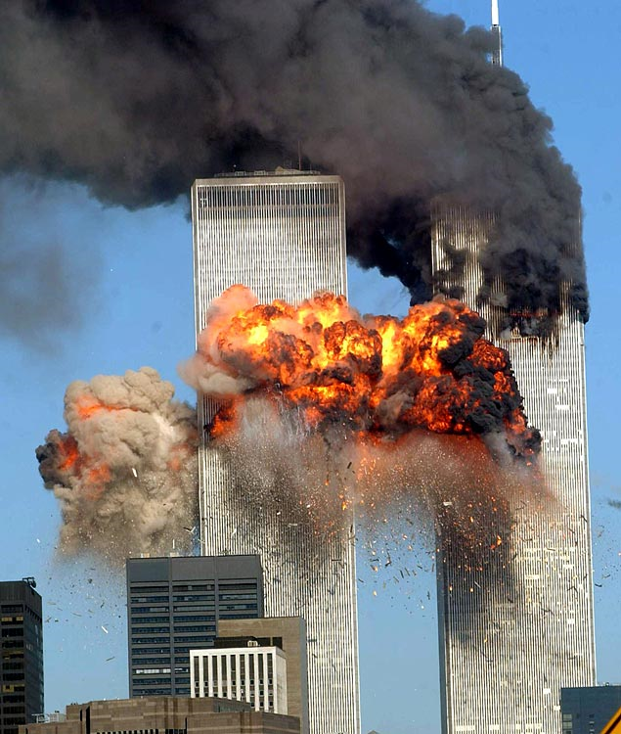
Contexto
Os atentados 11 de Setembro foram uma série de ataques suicidas coordenados pelo grupo al-Qaeda aos Estados Unidos em 11 de Setembro de 2001.
Na manhã daquele dia, 19 terroristas da Al-Qaeda sequestraram quatro aviões comerciais a jato de passageiros.

Slide 9
Contexto
O objetivo do grupo era atingir as Torres Gêmeas. Dois deles atingiram as torres do norte e do sul. Outro avião atingiu o pentágono e o quarto avião caiu num campo aberto do estado da Pensilvânia.
O total de mortos nos ataques foi de 2.996 pessoas, incluindo os 19 sequestradores.

Slide 10
Contexto
O FBI, atuando com o Departamento de Justiça dos Estados Unidos, identificou os 19 sequestradores falecidos em apenas 72 horas.
Em 27 de setembro de 2001, o FBI pode determinar detalhes mais específicos dos terroristas.

Slide 11
Metodologia
Valbis Krebs, um consultor de Cleveland que produz mapas de redes sociais para clientes corporativos e sem fins lucrativos, decidiu mapear os seqüestradores do 11/9.
O objetivo era descobrir os padrões de rede que revelam táticas preferidos da Al-Qaeda.
Segundo Krebs, todos mencionavam sobre a possibilidade de uma rede terrorista, de maneira muito dispersa. Mas ninguém poderia conceber um protótipo visual.
Malcolm Sparrow (Sparrow, 1991) fez um estudo da utilização da análise das redes sociais dentro do contexto das atividades criminosas.

Slide 12
Metodologia
Três fundamentos foram descobertos na análise de redes criminosas:
Incompletude - a inevitabilidade de perder nós e ligações que os investigadores não conseguirão identificar;
Limites Fuzzy - a dificuldade em decidir quem incluir e que não devem ser incluídos.
Dinâmica - estas redes não são estáticas, elas estão sempre mudando.
A importância de verificar contatos prévios dos elementos, que caracterizam o funcionamento de uma sociedade secreta.

Slide 13
Metodologia
A rede foi criada iterativamente à medida que os dados eram disponibilizados.
Os laços dentro da rede foram medidos baseados na quantidade de tempo que um par de terroristas se conhecem ou convivem.
Métricas usadas:
Graus – revela interação/atividade na rede.
Proximidade – revela a capacidade de acesso a outros elementos da rede.
Intermediação – revela o controle/redirecionamento da informação na rede.

Slide 14
Análise das Redes Sociais
Atualmente, a análise de redes sociais (SNA) tem sido aplicada com mais sucesso para expor as atividades criminosas.
Perguntas como: quem conhece quem? Que indivíduos interagem entre si e em quais termos.
Análise de redes sociais oferece uma maneira útil de estruturar o conhecimento de investigação.
Na análise da rede terrorista, os pesquisadores sabiam quem procurar. Eles rapidamente encontraram as conexões entre os terroristas e seus associados.

Slide 15
Análise das Redes Sociais
É preciso tomar cuidado da chamada "culpa por associação". Estar ligado a um terrorista não prova a culpa, mas sugere inquérito.
Apesar da capacidade de se analisar as redes sociais, é muito difícil prever tais ataques e deter os membros da organização antes que esses episódios ocorram.

Slide 16
Mapeando a rede
No início de 2000, a foi CIA foi informada de dois supostos terroristas ligados à Al-Qaeda. Nawaf Alhazmi e Khalid Almihdhar foram fotografados participando de uma reunião de terroristas conhecidos na Malásia.
Após a reunião eles voltaram para Los Angeles, onde eles já tinham definido a sua residência no final de 1999.
Eles serão úteis para obter mais informações sobre a Al-Qaeda.

Slide 17
Mapeando a rede

Slide 18
Mapeando a rede
Uma vez que os suspeitos foram descobertos, podemos usar as suas atividades diárias para desencobrir a sua rede. A estratégia é acompanhar seus passos: observá-los e ouvir suas conversas.
A estrutura da sua rede estendida começa a aparecer à medida que informações são detectados através de vigilância.
Um suspeito pode ter muitos contatos - tanto acidentais e intencionais. E é preciso ter muito cuidado com os primeiros.]
O contato intencional é adicionado na rede mapa e começa-se a acompanhar suas interações.

Slide 19
Mapeando a rede
Existe outro indício forte de que Alhazmi e Almihdhar tinham contatos que fizeram parte do bombardeio ao USS Cole, em outubro de 2000.
Um dos suspeitos, Khallad, estava presente junto com Alhazmi e Almihdhar na reunião terrorista na Malásia, em janeiro de 2000.

Slide 20
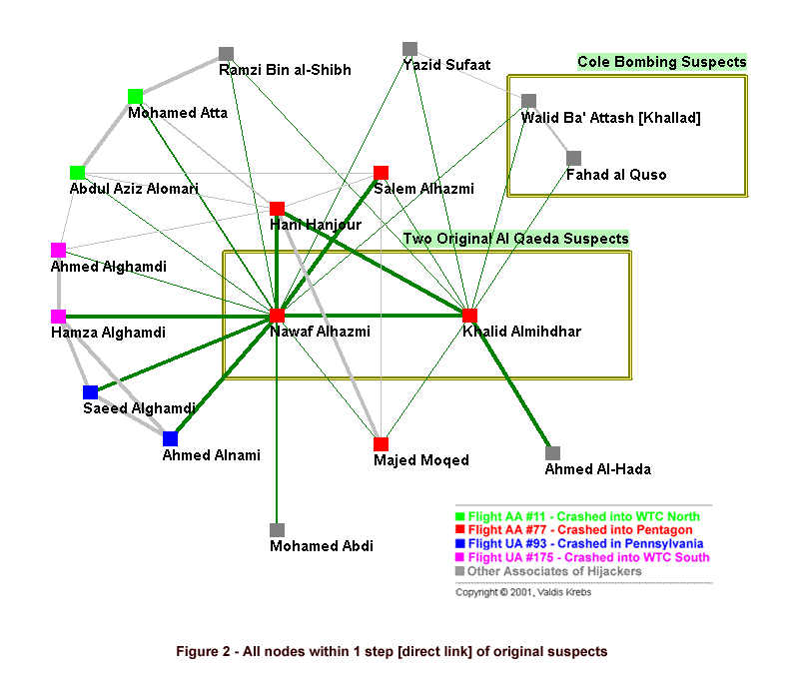
Mapeando a rede

Slide 21
Mapeando a rede
Uma vez que tenhamos as suas ligações diretas, o próximo passo é encontrar os laços dessas conexões próximas. A conexão de suas conexões.
Descobrindo os nós e links a duas etapas (ou níveis) dos suspeitos, normalmente começa a revelar muito sobre a rede. Os indivíduos-chave na rede local começam a se destacar.

Slide 22
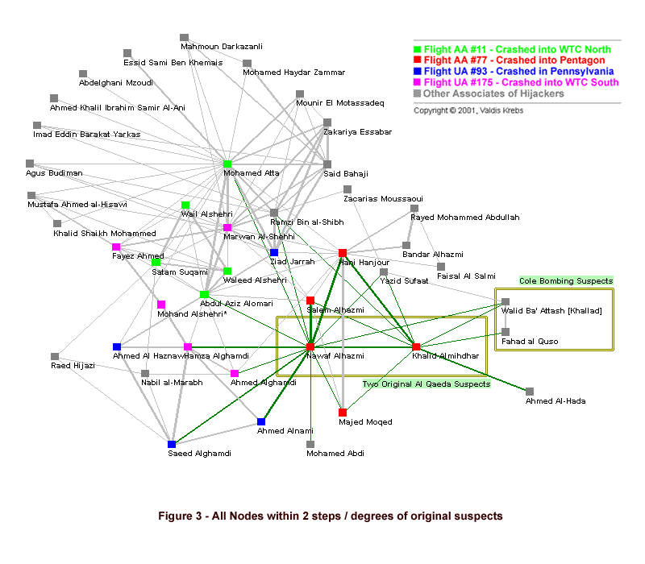
Mapeando a rede

Slide 23
Estudo da Rede
O mapeamento evidência que muitos dos terroristas não possuíam ligações entre si.
A estratégia de manter membros afastados uns dos outros visa diminui as influências negativas dentro da rede.
As reuniões acabavam por aproximar dos membros, reduzindo a dispersão dos grupos.
Há uma dinâmica constante entre manter a rede escondida e usando ativamente para alcançar os objetivos.
Os 19 seqüestradores não trabalhavam sozinho. Tinham outros cúmplices que não entrar no avião. Estes co-conspiradores foram os canais para o dinheiro e também forneceu as habilidades necessárias e conhecimento.

Slide 24
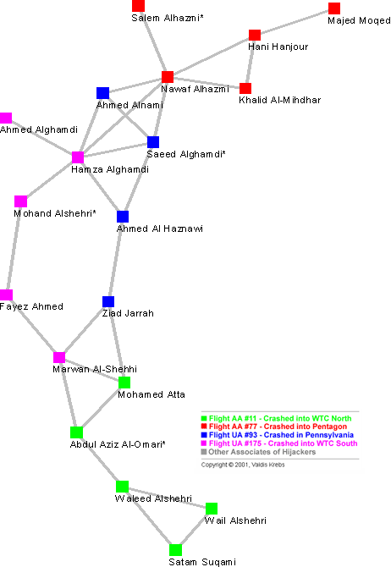
Estudo da Rede

Slide 25
Estudo da Rede
No entanto, para uma rede alcançar seus objetivos, é preciso a realização de reuniões entre os mesmos. Uma reunião bem documentada da rede teve lugar em Las Vegas.
As reuniões acabavam por aproximar dos membros, reduzindo a dispersão dos grupos.
Há uma dinâmica constante entre manter a rede escondida e usando ativamente para alcançar os objetivos.

Slide 26
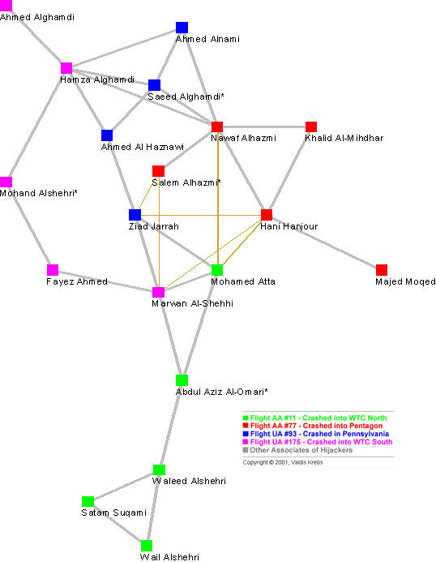
Estudo da Rede

Slide 27
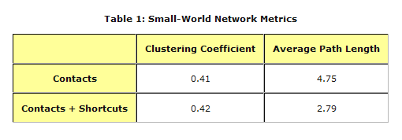
Estudo da Rede

Slide 28
Estudo da Rede
Os 19 seqüestradores não trabalhavam sozinhos. Haviam outros cúmplices que não tiveram ligação direta com os atentados.
Estes co-conspiradores eram aqueles que ofereciam todo o suporte aos terroristas.

Slide 29
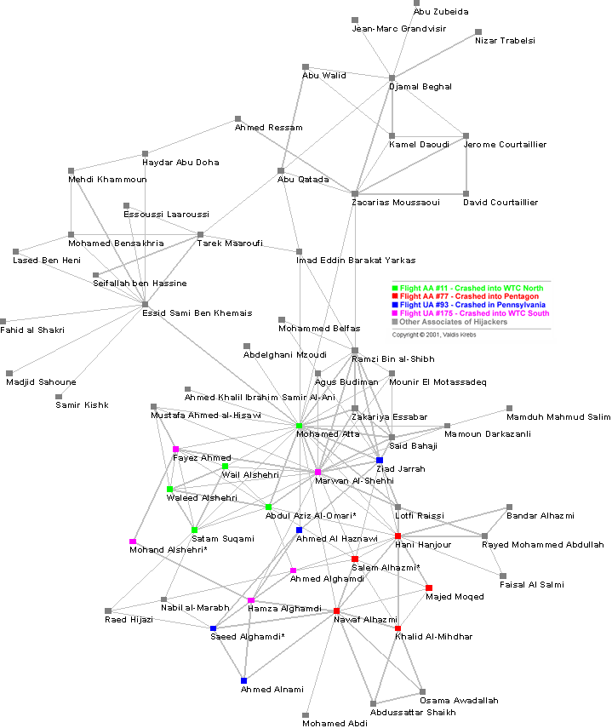
Estudo da Rede

Slide 30
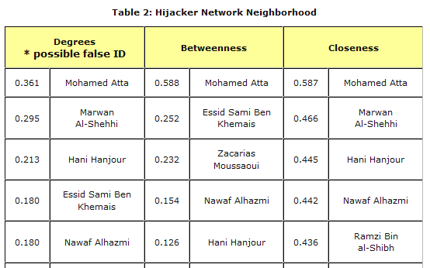
Estudo da Rede

Slide 31
Resultados

Slide 32
Conclusões
Através das métricas obtidas na análise das redes, é possível determinar a liderança inquestionável de Mohammed Atta.
Redes secretas não funcionam como redes sociais normais. Os conspiradores não realizam tantas ligações fora de seu cluster e procuram minimizar as relações na rede.
A principal dificuldade da rede é equilibrar o sigilo e a descrição, mas também tornar intensa a comunicação de tarefas.
Como a rede secreta é bastante ativa, pode-se verificar aumento de conectividade durante os períodos de atividade.

Slide 33
Conclusões
Raramente membros das redes de terrorismo possuem interações com indivíduos fora da rede. Isso reduz a exposição da rede.
A rede terrorista possui uma força oculta, construída através dos contatos prévios entre os membros. Esse laços raramente eram estabelecidos nos EUA.
Apesar de não ser possível conhecer todos os laços internos da rede, parece que muitos deles se concentram em torno dos pilotos.
Há um argumento que para enfraquecer a rede é preciso alvejar os nós da rede que possuem habilidades únicas.

Slide 34
Conclusões
Para encontrar esses suspeitos, parece que o melhor método é para diversas agências de inteligência para agregar as informações individuais em um mapa maior emergente.
Ao compartilhar informações e conhecimento, uma visão mais completa dos possíveis perigos podem ser tiradas.
Para vencer essa luta contra o terrorismo, parece que os bons têm de construir uma melhor rede de informação e partilha de conhecimento que os bandidos.

Slide 35
Referências
http://www.library.com.br/Filosofia/terroris.htm
http://pt.wikipedia.org/wiki/Ataques_de_11_de_Setembro_de_2001
http://www.orgnet.com/tnet.html
http://firstmonday.org/htbin/cgiwrap/bin/ojs/index.php/fm/article/view/941/863
http://globalguerrillas.typepad.com/globalguerrillas/2004/04/mapping_terrori.html

